Slide 1
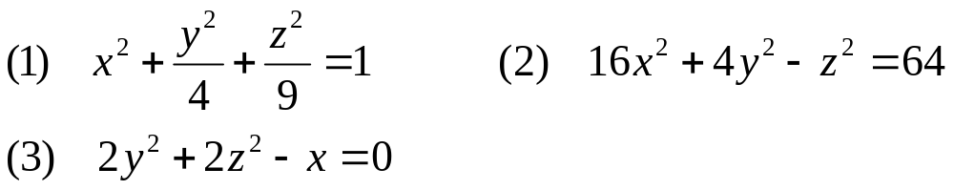
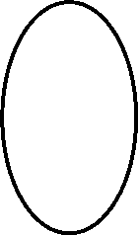




一、写出下列方程所表示的曲面的名称，并作出图形。
解：(1)椭球面 (2)单叶双曲面
z
z
y
y
x
x
习题11 二次曲面

Slide 2

(3)旋转抛物面
x
z
y

Slide 3
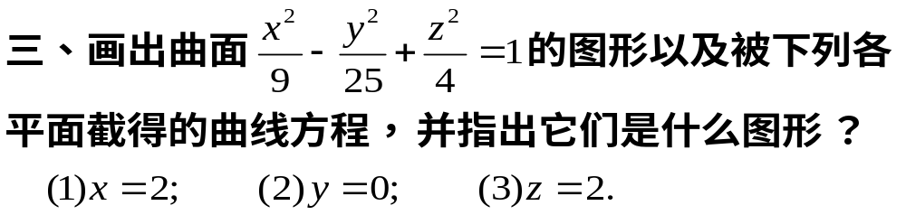
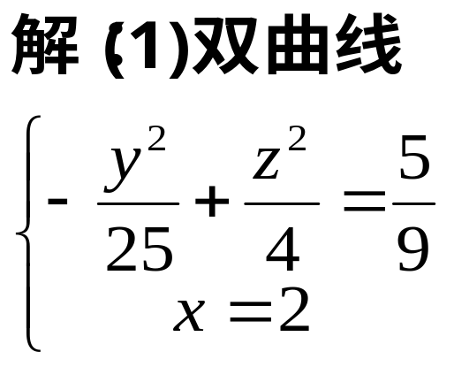
y
x
x
z
z

Slide 4
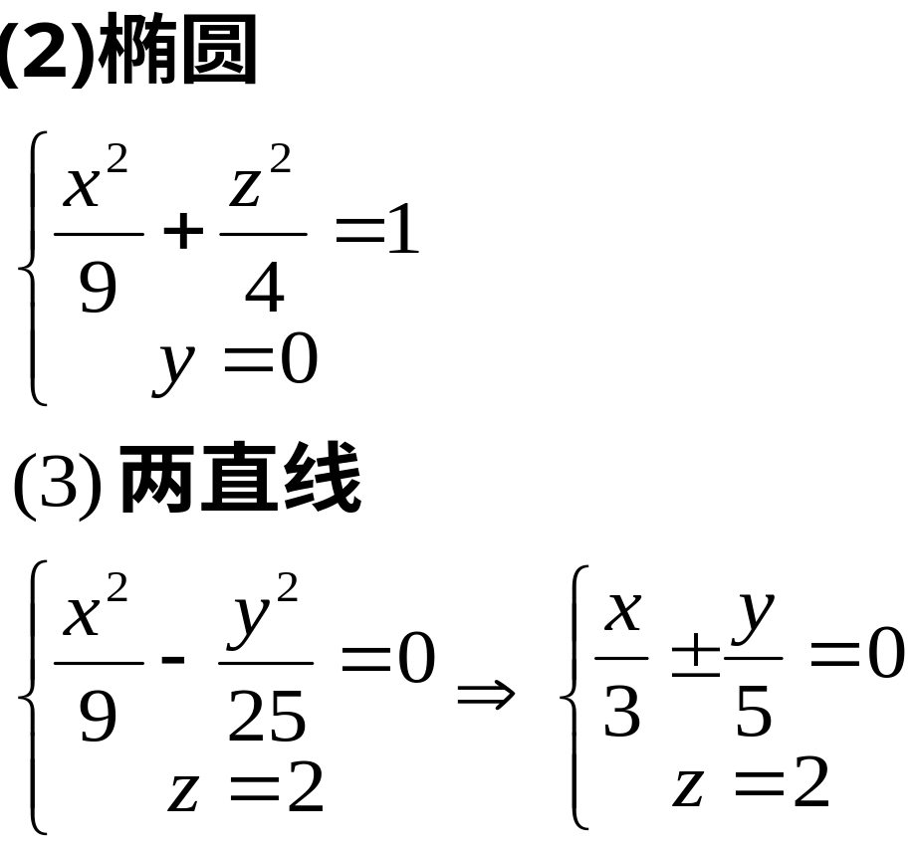

Slide 5
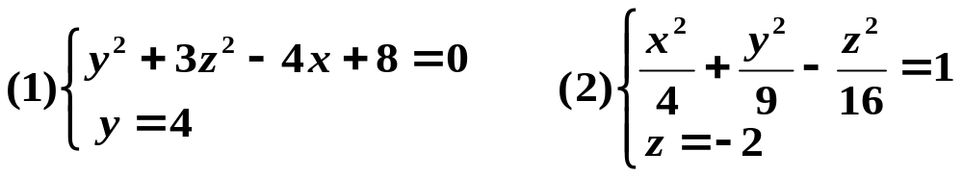
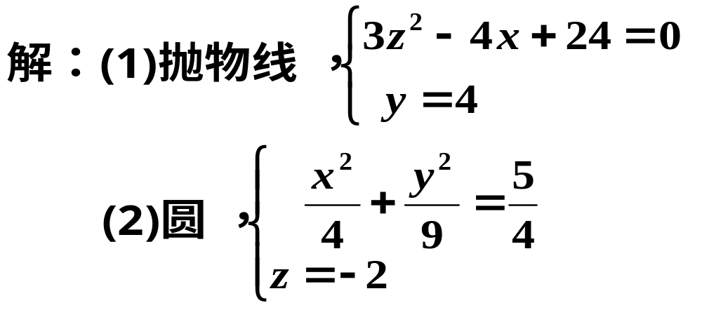
三 、指出下列方程组所表示的曲线：

Slide 6
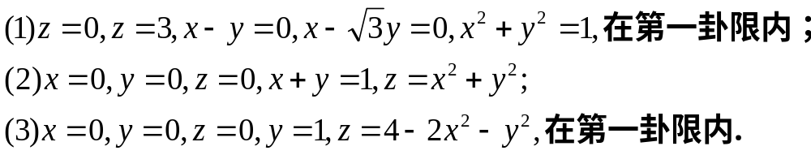
四、画出下列各组曲面所围成的立体的图形：
z
z
(1)
(2)
y
y
x
x

Slide 7
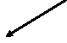
(3)
z
4
1
y
x

